Slide 1
TRƯỜNG TIỂU HỌC C BÌNH PHÚ
LỚP 4
GV: NGUYỄN THỊ LIỂU

Slide 2
MÔN: Địa lí

Slide 3
KHỞI ĐỘNG

Slide 4
0
0
4
3
5
2
1
Hãy chọn ý đúng
1. Nghề chính của người dân ở Hoàng Liên Sơn là gì?
A. Nghề thủ công.
B. Nghề đánh bắt cá
Đáp án: C
C. Nghề nông
D. Nghề khai thác khoáng sản

Slide 5
0
0
4
3
5
2
1
Hãy chọn ý đúng
2. Nghề thủ công truyền thống ở Hoàng Liên Sơn là :
A. Dệt, may, đánh cá, làm nông.
B. Thêu, đan lát, đúc đồng, cơ khí
C. Dệt, may, thêu, đan lát, rèn, đúc...
Đáp án: C
D. Dệt, may, thêu, đan lát, khai thác khoáng sản...

Slide 6
0
0
4
3
5
2
1
Hãy chọn ý đúng
3. Khoáng sản được khai thác nhiều nhất ở Hoàng Liên Sơn là:
A. A- pa - tít.
B. Đồng
Đáp án: A
C. Chì
D. Kẽm

Slide 7
Thứ sáu, ngày 10 tháng 12 năm 2021
Địa lý
TRUNG DU BẮC BỘ

Slide 8
NỘI DUNG CHÍNH
1. Vùng đồi với đỉnh tròn, sườn thoải.
2. Chè và cây ăn quả ở trung du.
3. Hoạt động trồng rừng và cây công nghiệp.

Slide 9
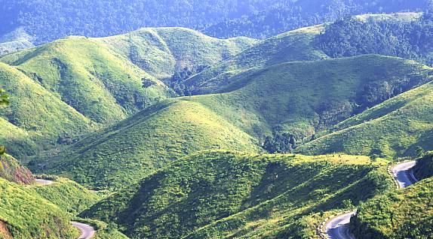
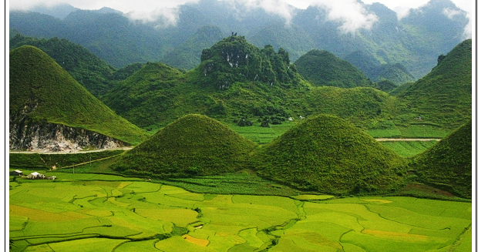
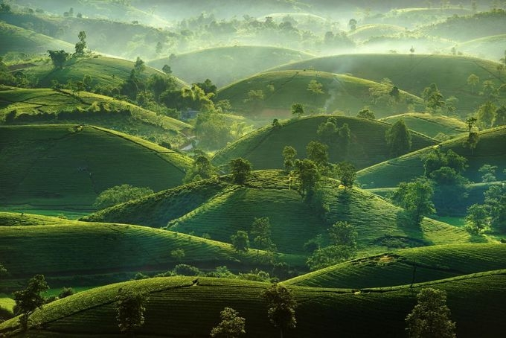
1. Vùng đồi với đỉnh tròn, sườn thoải
Đọc mục 1 trong SGK/79 và quan sát các hình ảnh vùng trung du Bắc Bộ:

Slide 10
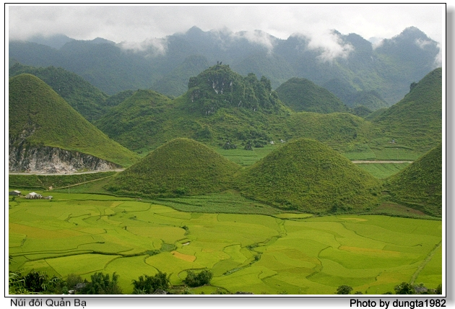
1. Vùng đồi với đỉnh tròn, sườn thoải
Em có nhận xét gì về đỉnh, sườn đồi và cách sắp xếp các đồi của vùng trung du?
- Vùng đồi với các đỉnh tròn, sườn thoải, xếp cạnh nhau như bát úp.

Slide 11
1. Vùng đồi với đỉnh tròn, sườn thoải
Em hãy cho biết vùng trung du có nét gì riêng biệt?
- Vùng trung du mang những dấu hiệu vừa của đồng bằng, vừa của miền núi.

Slide 12
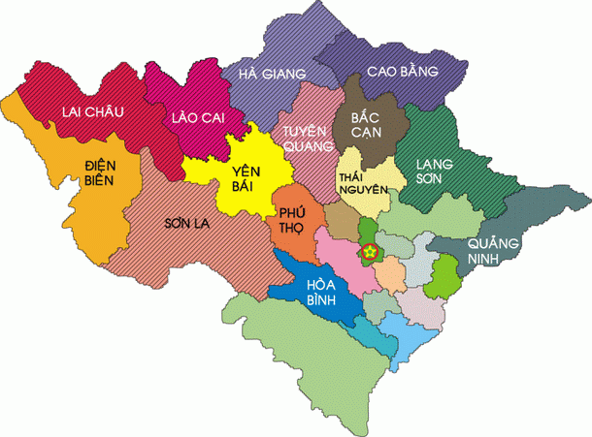
1. Vùng đồi với đỉnh tròn, sườn thoải
Thái Nguyên, Phú Thọ,
Vĩnh Phúc, Bắc Giang
VĨNH PHÚC
BẮC GIANG
HÀ NỘI
BẮC NINH
HẢI
DƯƠNG
HƯNG YÊN
HẢI
PHÒNG
HÀ NAM
THÁI BÌNH
NINH BÌNH
NAM ĐỊNH
THANH HÓA
Vùng Trung du Bắc Bộ gồm những tỉnh thành nào?

Slide 13
1. Vùng đồi với đỉnh tròn, sườn thoải
Là vùng đồi
Trung du
Bắc Bộ
Các đỉnh tròn, sườn thoải xếp
cạnh nhau như bát úp
Mang dấu hiệu vừa của đồng
bằng vừa của miền núi

Slide 14
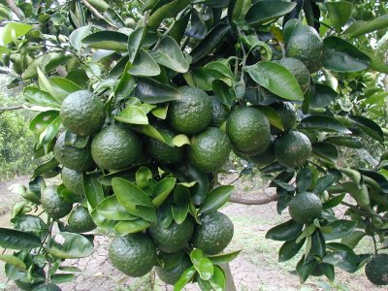
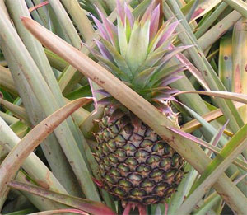
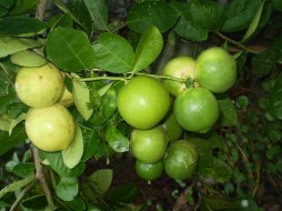
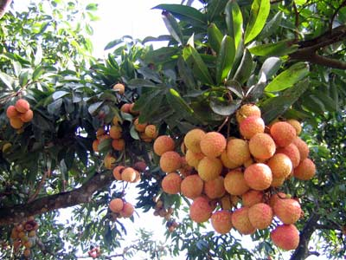
2. Chè và cây ăn quả ở trung du
Đồi chè Thái Nguyên

Slide 15
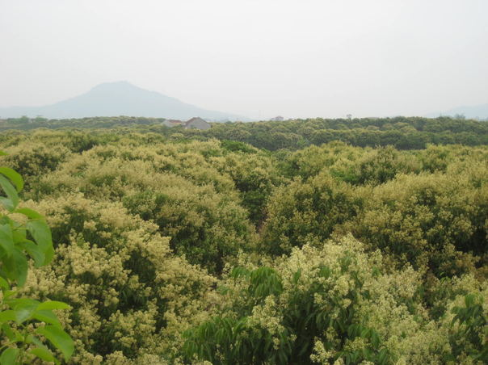
2. Chè và cây ăn quả ở trung du
Trung du Bắc Bộ thích hợp cho việc trồng những loại cây gì ?
H1, H2 cho biết những cây trồng nào có ở Thái Nguyên và Bắc Giang ?
Đồi chè ở Thái Nguyên
Trang trại trồng vải ở Bắc Giang
Trung du Bắc Bộ có điều kiện thuận lợi cho việc phát triển cây ăn quả và cây công nghiệp.

Slide 16
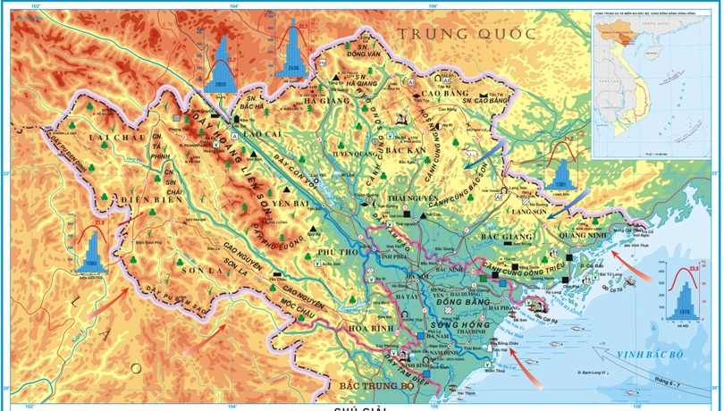
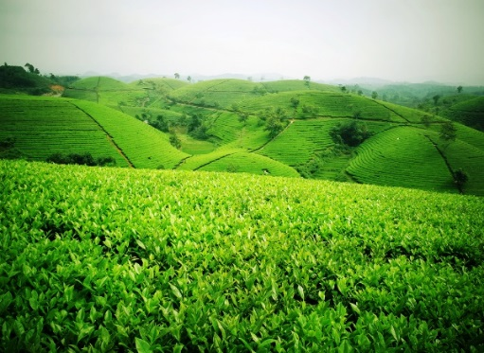
2. Chè và cây ăn quả ở trung du
Thái Nguyên
Bắc Giang
Xác định :
Thái Nguyên
Bắc Giang

Slide 17
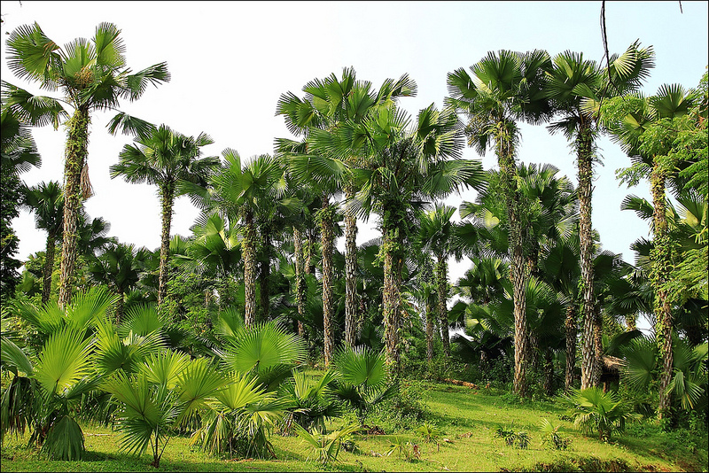
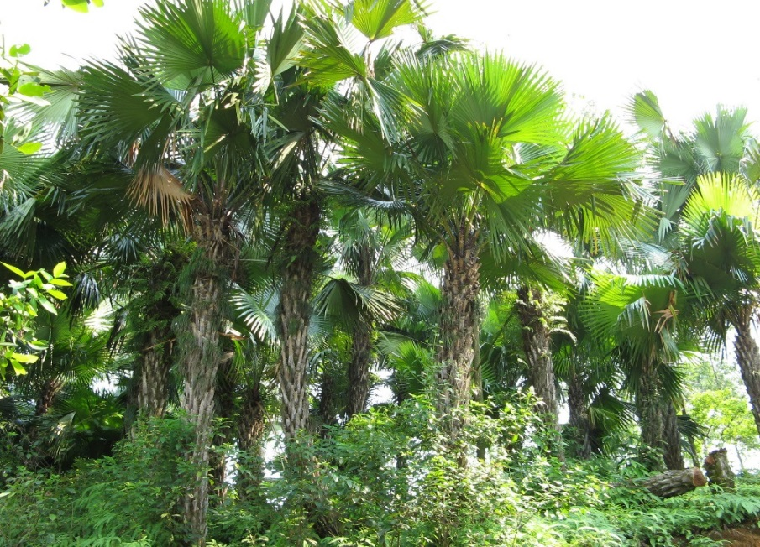
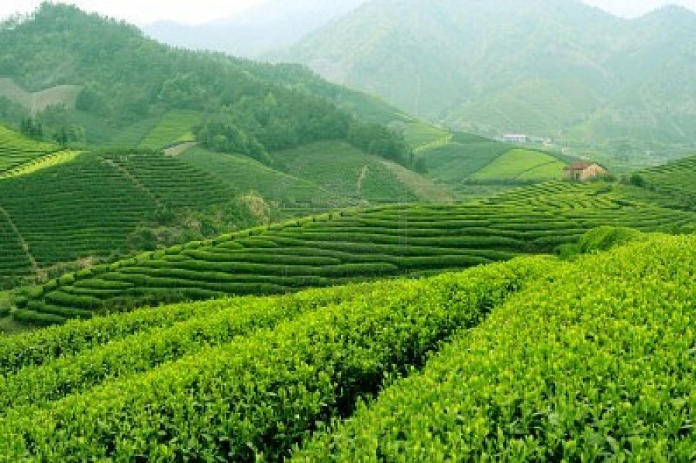
2. Chè và cây ăn quả ở trung du
Rừng cọ
Đồi chè

Slide 18
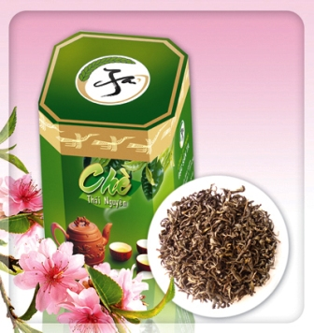
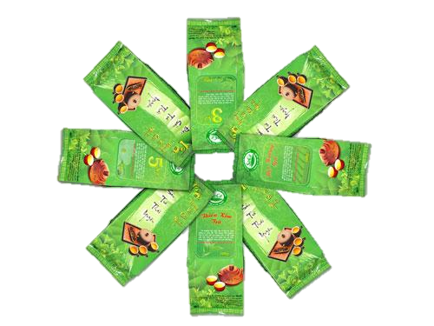
2. Chè và cây ăn quả ở trung du
. Em biết gì về chè Thái Nguyên ?
Chè ở đây được trồng để làm gì ?
Chè Thái Nguyên là một đặc sản nổi tiếng thơm ngon.
Chè được trồng để phục vụ nhu cầu trong nước và xuất khẩu.

Slide 19
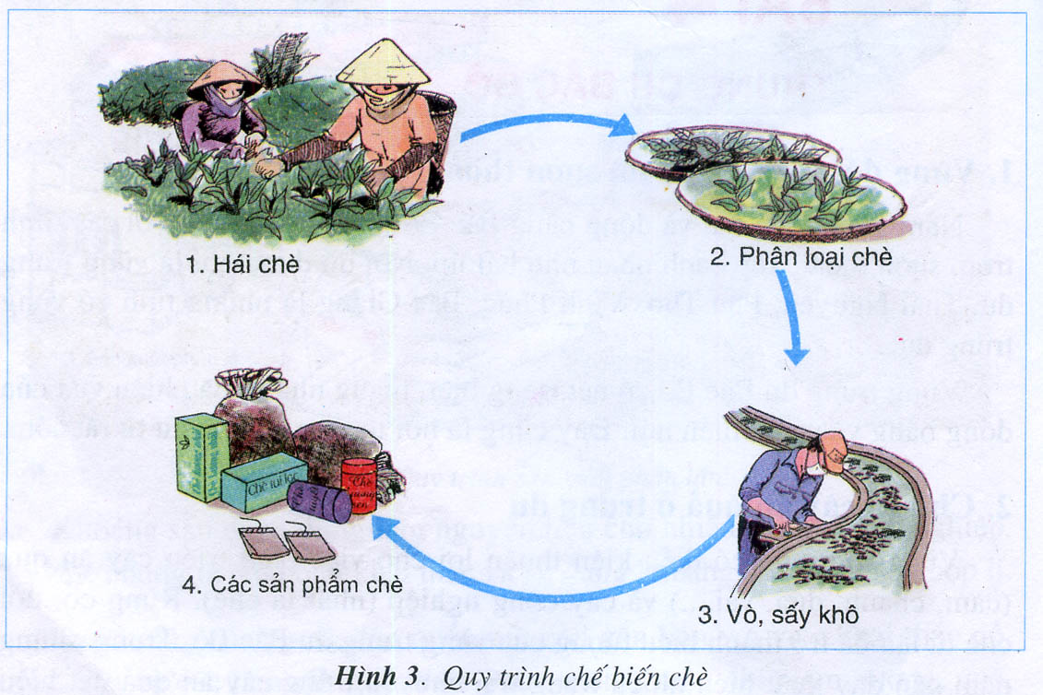
2. Chè và cây ăn quả ở trung du
Nêu quy trình chế biến chè .
1. Hái chè
2. Phân loại chè
4. Sản phẩm chè
3. Vò, sấy khô

Slide 20
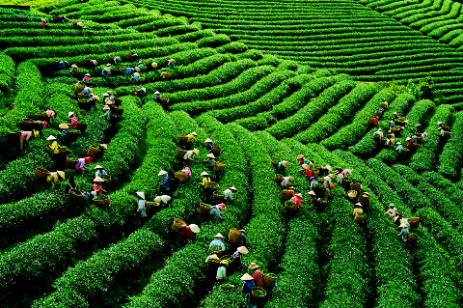
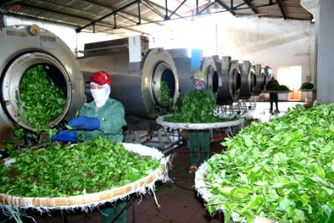
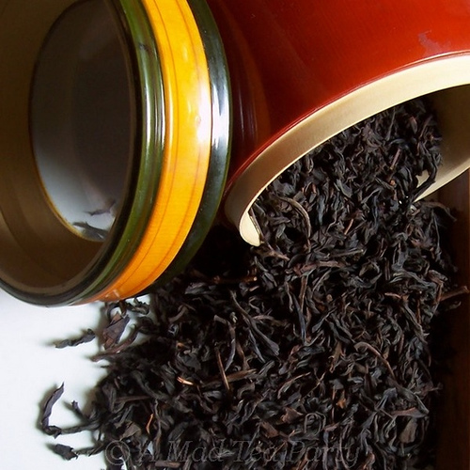
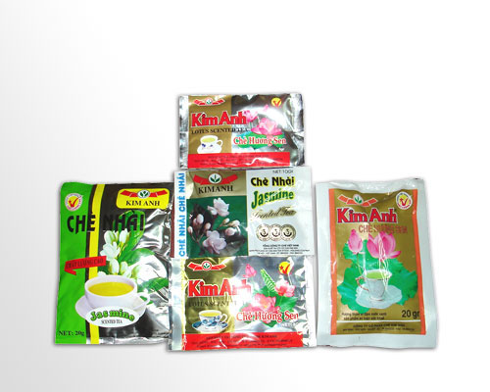
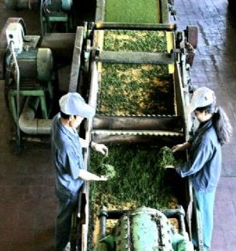
Phân loại chè
Hái chè
Vò, sấy khô
Sản phẩm chè

Slide 21
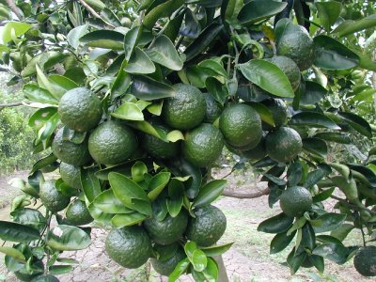
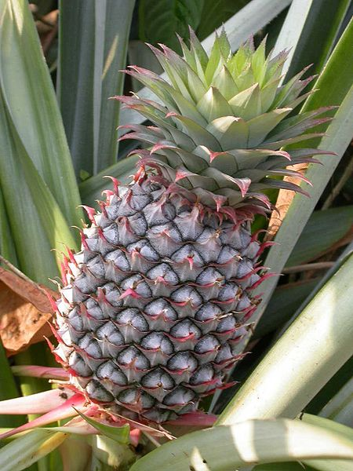
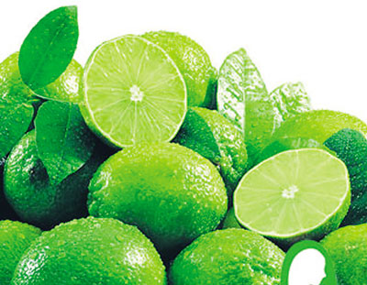
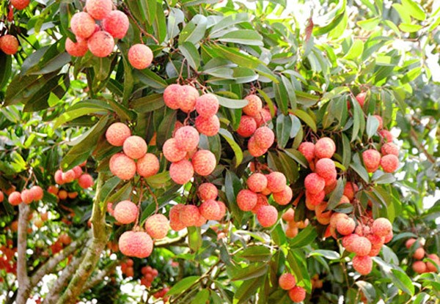
2. Chè và cây ăn quả ở trung du
Trong những năm gần đây, ở trung du Bắc Bộ đã xuất hiện trang trại chuyên trồng loại cây gì?
CÂY
ĂN QUẢ

Slide 22
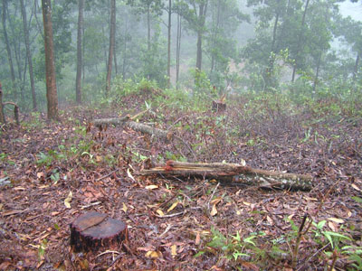
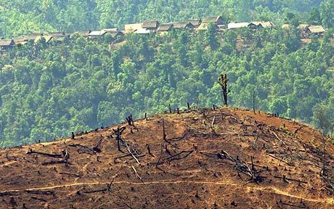
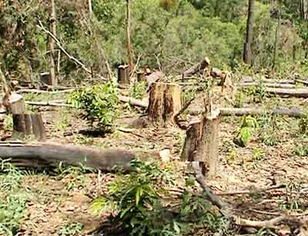
3. Hoạt động trồng rừng và cây công nghiệp.

Slide 23
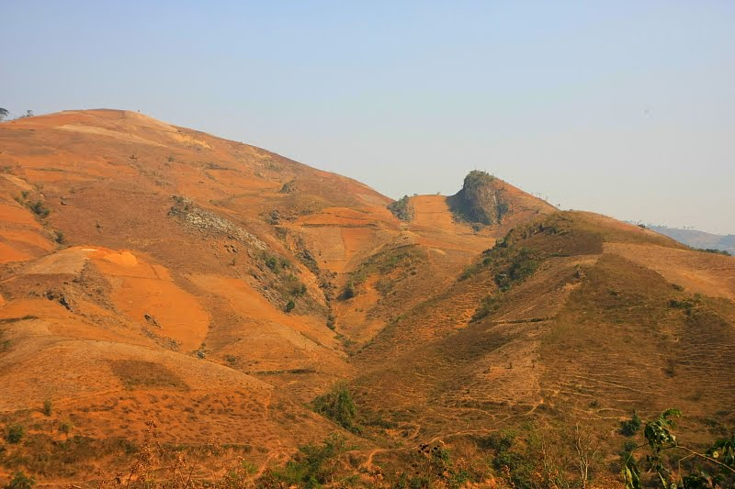
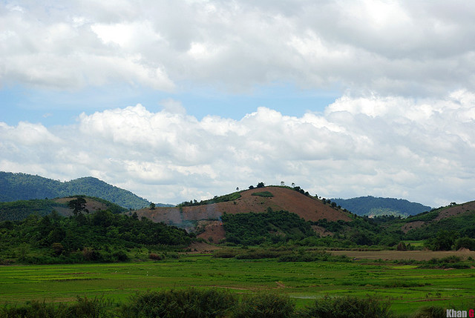
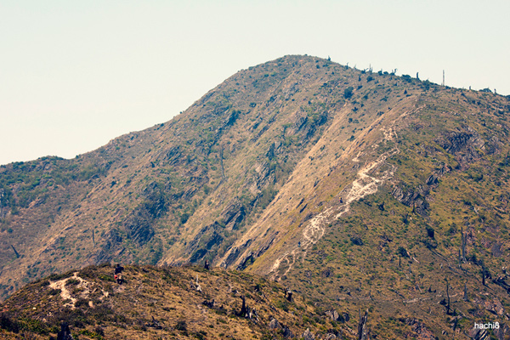
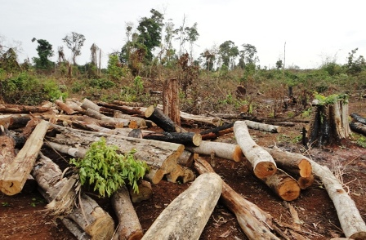
3. Hoạt động trồng rừng và cây công nghiệp.
Hiện nay ở vùng trung du Bắc Bộ đang đối mặt với tình trạng gì?
Quan sát các hình ảnh sau đây:

Slide 24
Nhiều nơi cây cối bị khai thác cạn kiệt (do đốt phá rừng làm nương rẫy) làm đất trống, đồi trọc tăng lên.

Slide 25
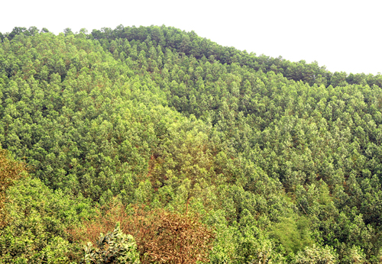
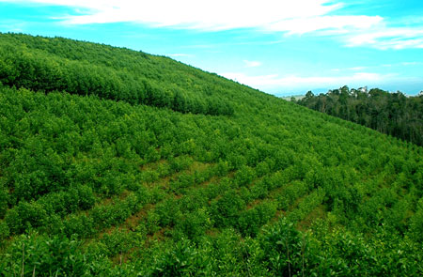
3. Hoạt động trồng rừng và cây công nghiệp.
Để khắc phục tình trạng đất trống, đồi trọc, người dân nơi đây đã làm gì ?
Trồng rừng.
Trồng cây công nghiệp lâu năm.
Trồng cây ăn quả.

Slide 26
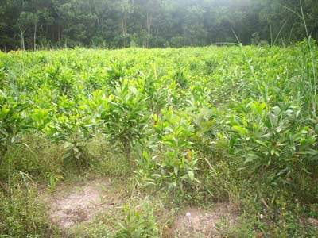
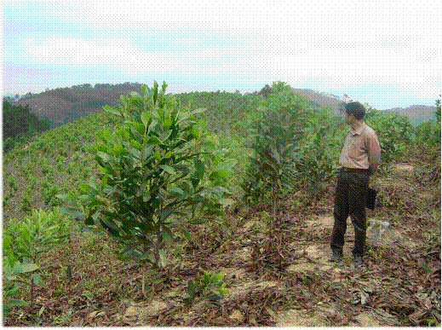
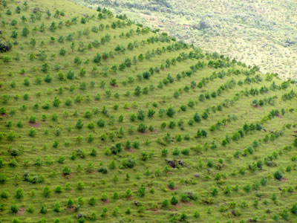
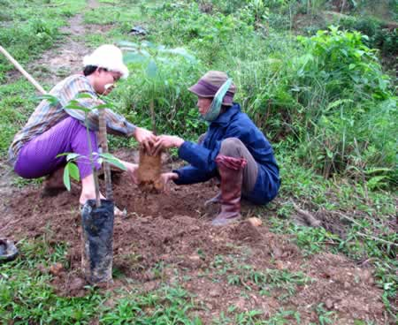
Để che phủ đồi, giảm diện tích đất trống, đồi núi trọc, người dân vùng trung du đã tích cực trồng cây, trồng rừng.

Slide 27
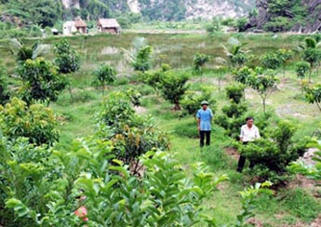
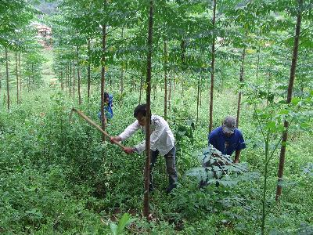
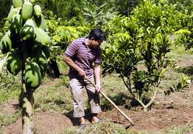
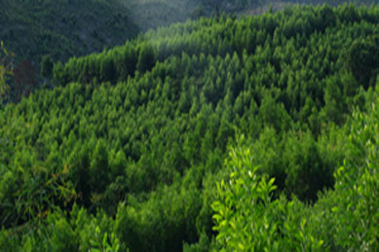

Slide 28
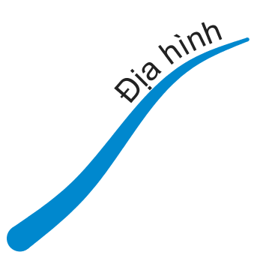
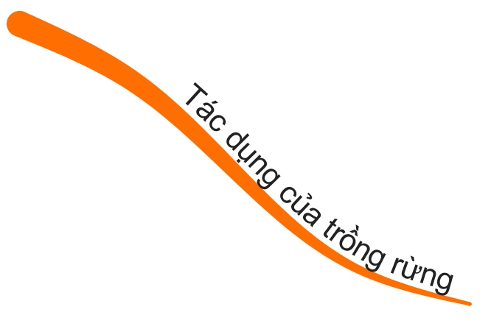

Slide 29
Thứ sáu, ngày 10 tháng 12 năm 2021
Địa lý
TRUNG DU BẮC BỘ
Trung du Bắc Bộ là vùng đồi với các đỉnh tròn, sườn thoải. Thế mạnh ở đây là trồng cây ăn quả và cây công nghiệp, đặc biệt là trồng chè. Đất trống, đồi trọc đang được phủ xanh bằng việc trồng rừng, trồng cây công nghiệp lâu năm và trồng cây ăn quả.

Slide 30
TRÒ CHƠI
HÃY CHỌN Ý ĐÚNG

Slide 31
Câu 1
Câu 2
Câu 3
Câu 1: Đỉnh và sườn đồi của vùng trung du có đặc điểm?
Đỉnh tròn, sườn dốc.
Hết giờ
2
1
3
5
4
Đỉnh nhọn, sườn dốc.
Đỉnh tròn, sườn thoải.i
Đáp án
Đỉnh nhọn, sườn thoải.

Slide 32
Câu 1
Câu 2
Câu 3
Câu 2: Vùng trung du phù hợp trồng những loại cây nào?
Cây công nghiệp, lúa.
Hết giờ
2
1
3
5
4
Chè, cây công nghiệp, cây ăn quả.
Cây ăn quả, cao su.
Đáp án
Cao su, cây công nghiệp, cây ăn quả.

Slide 33
Câu 1
Câu 2
Câu 3
Câu 3: Hiện tượng đất trống đồi trọc gây hậu quả như thế nào?
Gây xói mòn, sạt lở đất.
Hết giờ
2
1
3
5
4
Gây lũ lụt.
Làm đất đai cằn cỗi.
Đáp án
Tất cả các ý trên.

Slide 34
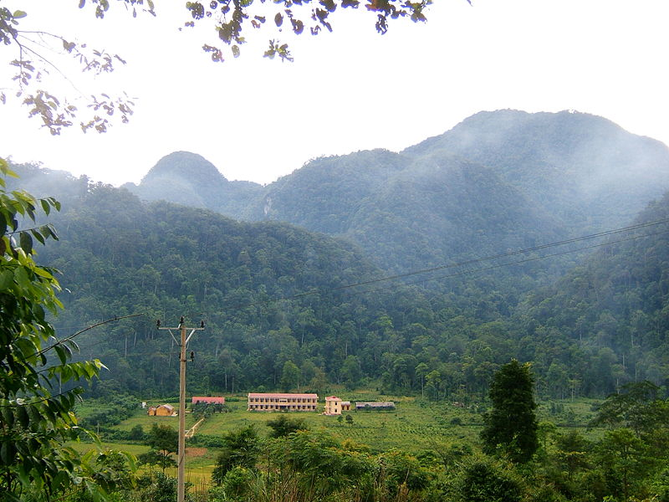
Là học sinh, em nên làm gì để góp phần bảo vệ môi trường?

Slide 35
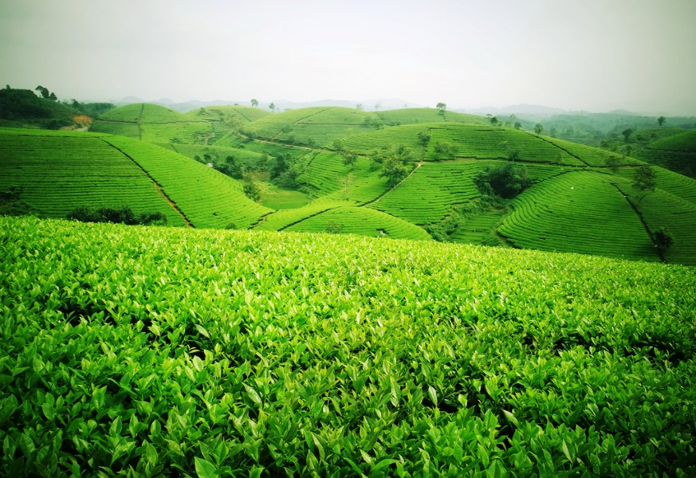
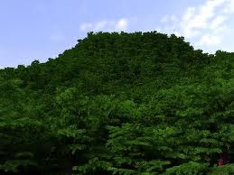
Bảo vệ rừng là bảo vệ cuộc sống của chúng ta.

Slide 36
Viết bài nào các em
Chúc các bạn học tập tốt.

